Slide 1
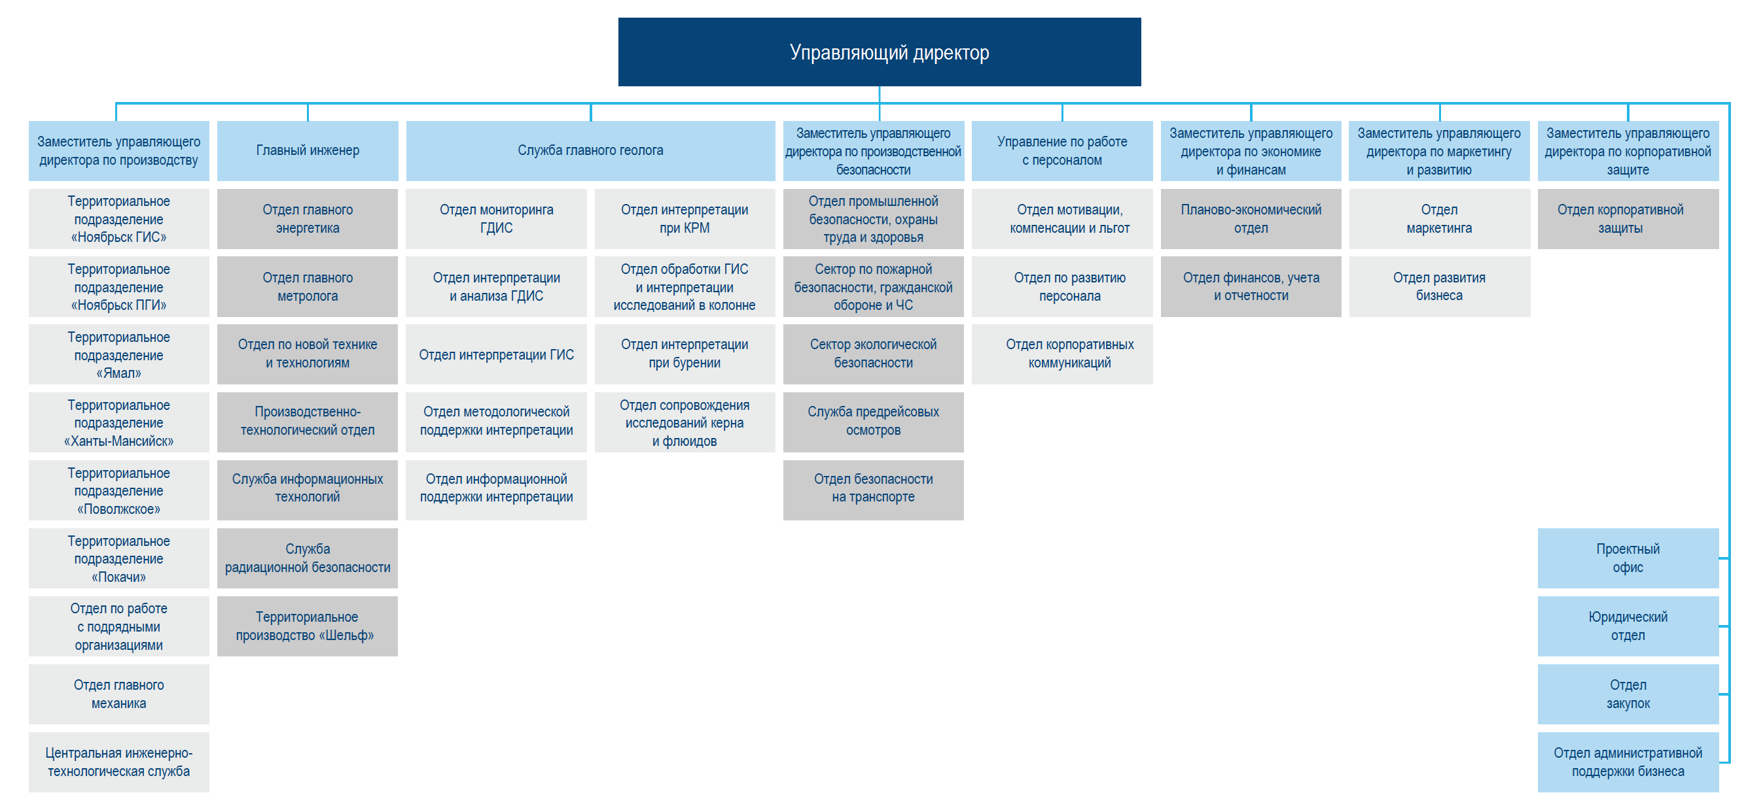
Организационная структура компании

